Slide 1
Conjunto de Instruções
Parte III – Instruções de Desvio
Prof. Cesar Albenes Zeferino
(zeferino@univali.br)

Slide 2
Introdução
Objetivo
  Saber programar instruções de desvio utilizando a linguagem de montagem do MIPS.
Bibliografia
  Patterson e Hennessy (2000, Capítulo 3, p. 64-68, p. 84-85)
  ou
  Patterson e Hennessy (2005, Capítulo 2, p. 52-58, p.73-74)
Conteúdo
  Instruções de desvio
  Modos de endereçamento (cont.)
  Comparação menor que

Slide 3
1 Instruções de desvio
Desvio condicional
  Branch on equal (desvia se igual)
  beq reg1, reg2, L1 #vai p/ L1 se reg1=reg2
  Branch on not equal (desvia se não igual)
  bne reg1, reg2, L1 #vai p/ L1 se reg1/=reg2
Desvio incondicional
  Jump
  j L1 #vai p/ L1
L1 é um label (rótulo) que “abstrai” o endereço de uma instrução. Quem determina o endereço associado a L1 é o compilador (ou o montador).

Slide 4
1 Instruções de desvio: if
  Código em C
  if (i==j) go to L1
  f = g + h;
  L1: f = f - i;
  Código em ASM (assembly)
  beq $s3, $s4, L1 # se i==j goto L1
  add $s0, $s1, $s2 # f = g + h
  L1: sub $s0, $s0, $s3 # f = f – i
Onde:
f => $s0
g => $s1
h => $s2
i => $s3
j => $s4

Slide 5
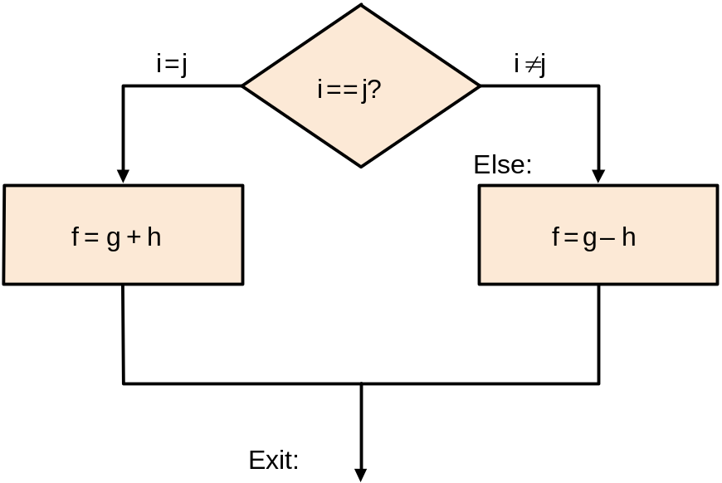
1 Instruções de desvio: if-then-else
  Código em C
  if (i==j)
  f = g + h;
  else
  f = g - h;
  Código em ASM (assembly)
  bne $s3, $s4, Else # se i!=j vai p/ Else
  add $s0, $s1, $s2 # f = g + h
  j Exit # goto Exit
  Else: sub $s0, $s1, $s2 # f = g - h
  Exit: nop # não faz nada.
Desvio incondicional (não depende de nenhuma condição)
j label # Vá para label

Slide 6
1 Instruções de desvio: Loop
  Código em C
  Loop: g = g + A[i];
  i = i + j;
  if (i!=h) go to Loop;
  Código em ASM (assembly)
  Loop: add $t1, $s3, $s3 #1: $t1 = 2*i
  add $t1, $t1, $t1 #2: $t1 = 4*i
  add $t1, $t1, $s5 #3: $t1 = end.base + 4*i
  lw $t0, 0($t1) #4: $t0 = A[i]
  add $s1, $s1, $t0 #5: g = g + A[i]
  add $s3, $s3, $s4 #6: i = i + j
  bne $s3, $s2, Loop #7: Loop se i!=h
Onde:
g => $s1
h => $s2
i => $s3
j => $s4
A => $s5

Slide 7
1 Instruções de desvio: Bloco básico
As seqüências de instruções terminadas em um desvio são denominadas BLOCO BÁSICO
  Um bloco básico não contém desvios, exceto, possivelmente, no final
  Um bloco básico não tem labels-alvo de desvio, exceto, talvez, no início
  Exemplo de bloco básico
  Loop: add $t1, $s3, $s3
  add $t1, $t1, $t1
  add $t1, $t1, $s5
  lw $t0, 0($t1)
  add $s1, $s1, $t0
  add $s3, $s3, $s4
  bne $s3, $s2, Loop
Os blocos básicos são de extrema importância para a compilação e uma das primeiras tarefas do compilador é dividir o programa em blocos básicos.

Slide 8
1 Instruções de desvio: Laços while
  Código em C
  while (save[i]==k)
  i = i + j;
  Código em ASM
  Loop: add $t1, $s3, $s3 # $t1 = 2*i
  add $t1, $t1, $t1 # $t1 = 4*i
  add $t1, $t1, $s6 # $t1 = end.base + 4*i
  lw $t0, 0($t1) # $t0 = save[i]
  bne $t0, $s5, Exit # Exit se save[i]!=k
  add $s3, $s3, $s4 # i = i + j
  j Loop # desvia para Loop
  Exit: nop
Onde:
i => $s3
j => $s4
k => $s5
save => $s6

Slide 9
1 Instruções de desvio: Resumo
Instruções de desvio condicional
  Baseadas no formato I
Categoria | Instrução | Exemplo | Significado
Desvio condicional | beq | beq $s1,$s2,L | Se ($s1==$s2) desvia para L
 | bne | bne $s1,$s2,L | Se ($s1!=$s2) desvia para L
Registradores
(operandos fonte)
Endereço de desvio
(endereço-relativo ao PC)
L é um número inteiro (positivo ou negativo) que será somado ao registrador (PC) de modo a determinar o endereço da próxima instrução a ser executada se houver desvio

Slide 10
1 Instruções de desvio: Resumo
Instruções de desvio incondicional
  Baseadas no formato J
Categoria | Instrução | Exemplo | Significado
Desvio incondicional | j | j L | Desvia para L
Endereço de desvio
(endereço-relativo ao PC)
L é um número natural (não negativo) que será concatenado com os quatro bits mais significativos do PC para determinar o endereço da próxima instrução a ser executada

Slide 11
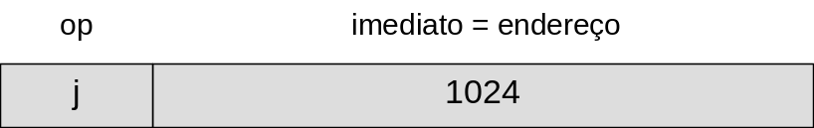
2 Representação de instruções
Formato J (jump)
  op: operação a ser realizada
  endereço: constante de 26 bits
Em operações de desvio incondicional, a constante de 26 bits é concatenada aos 4 bits mais significativo do registrador PC
Uso em instruções de desvio incondicional
  j 1024
op
endereço
6 bits
26 bits
O PC (Program Counter) é um registrador especial que indica o endere-ço da próxima instrução a ser buscada na memória para execução
op
imediato

Slide 12
3 Modos de endereçamento
Endereçamento relativo ao PC
  O operando imediato (endereço-relativo) é
  somado ao PC (Program Counter)
  Usado nas instruções beq e bne
Memória Principal
op
rs
rt
imediato
+
...
sub
Registradores
Instrução
U
A
L
...
desvia
Processador
PC

Slide 13
3 Modos de endereçamento
Endereçamento relativo ao PC – exemplo 1
  beq $t0, $s1, 8
Memória Principal
op
rs
rt
endereço relativo
beq
$t0
$s1
8
+
...
sub
1036
Registradores
1032
U
A
L
1028
...
1024
...
desvia
Processador
PC
1024

Slide 14
3 Modos de endereçamento
Endereçamento relativo ao PC – exemplo 2
  bne $t0, $s1, -8
Memória Principal
op
rs
rt
endereço relativo
beq
$t0
$s1
-8
+
...
sub
1036
Registradores
1032
U
A
L
1028
...
1024
...
desvia
Processador
PC
1036

Slide 15
3 Modos de endereçamento
Endereçamento pseudodireto
  O operando imediato (endereço) é concatenado com
  os 4 bits mais significativos do PC
  Usado na instrução j
Memória Principal
op
imediato
...
Instrução
PC

Slide 16
3 Modos de endereçamento
Endereçamento pseudodireto - exemplo
  O operando imediato (endereço) é concatenado com
  os 4 bits mais significativos do PC
  Usado na instrução j
op
endereço
j
10101101011101010010101011
26 bits do operando imediato (endereço)
11011010110101110101001010101100
4 bits do PC
Completa com
zeros
PC
110110101001111100101111100001100

Slide 17
4 Comparação menor que (Set on less than)
Verifica se uma variável é menor do que outra
  slt reg1, reg2, reg3 # Se reg2<reg3, faz reg1=1
  # Se não, faz reg1=0
Exemplo
  Código em C
  if (a < b) go to Less
  ...
  Código em ASM
  slt $t0, $s0, $s1
  bne $t0, $zero, Less
  ...
  Less: ...
Onde:
a => $s0
b => $s1
Para simplificar o hardware, não existe uma instrução do tipo branch if less than (ver p.68).

Slide 18
4 Comparação menor que (Set on less than)
Instrução de comparação slt
  Baseada no formato R
Categoria | Instrução | Exemplo | Significado
Comparação | slt | slt $s0,$s1,$s2 | Se $s1<$s2, $s0=1 Se não, $s0=0

Slide 19
5 Outras instruções de desvio
Instruções de desvio condicional (p.476)
  Desvia se igual beq rs,rt,label
  Desvia se maior que 0 bgtz rs,label
  Desvia se maior ou igual a 0 bgez rs,label
  Desvia se menor que 0 bltz rs,label
  Desvia se menor ou igual a 0 blez rs,label
  Desvia se diferente bne rs,rt,label
Pseudo-instruções de desvio condicional (p.476-477)
  Desvia se igual a zero beqz rsrc,label
  Desvia se maior que bgt rsrc1,rsrc2,label
  Desvia se maior ou igual que bge rsrc1,rsrc2,label
  Desvia se menor que blt rsrc1,rsrc2,label
  Desvia se menor ou igual que ble rsrc1,rsrc2,label
  Desvia se diferente de zero bnez rsrc,label

Slide 20
Resumo
Arquitetura estudada do MIPS
  Registradores $s7-0, $t7-0 e $zero
  Memória 2³⁰ palavras de 32 bits
  Formatos de instrução R, I e J
  Modos de endereçamento imediato, via registrador e
  via registrador-base, relativo ao PC
  e pseudo-direto
  Instruções add, sub, addi, lw, sw, sll, srl
  and, andi, or, ori, xor, xori nor, not, beq, bne, j e slt

Slide 21
Resumo: Conjunto de Instruções
Aritmética
Transferência
Instrução | Formato | Modo de endereçamento
add | R | Via registrador
sub | R | Via registrador
addi | I | Imediato
Instrução | Formato | Modo de endereçamento
lw | I | Via registrador-base
sw | I | Via registrador-base

Slide 22
Resumo: Conjunto de Instruções
Lógica
Instrução | Formato | Modo de endereçamento
sll | R | Via registrador
slr | R | Via registrador
and | R | Via registrador
andi | I | Imediato
or | R | Via registrador
ori | I | Imediato
xor | R | Via registrador
xori | I | Imediato
nor | R | Via registrador
not | Pseudo-instrução

Slide 23
Resumo: Conjunto de Instruções
Desvio
Comparação
Instrução | Formato | Modo de endereçamento
beq | I | Relativo ao PC
bne | I | Relativo ao PC
j | J | Pseudodireto
Instrução | Formato | Modo de endereçamento
slt | R | Via registrador

